Slide 1

计量方法分享：多重差分法
崇德尚能，经世济民
汇报人：李小诺
学号：22024110055
汇报日期：2025年1月1日

Slide 2

双重差分法
广义双重差分
实证论文
Stata代码
基准：双重差分估计模型
政策分组虚拟变量
时间分组虚拟变量
双向固定效应：双重差分估计模型
政策处理分组虚拟变量与时间分组虚拟变量，会与固定效应共线
个体固定效应
时间固定效应

Slide 3
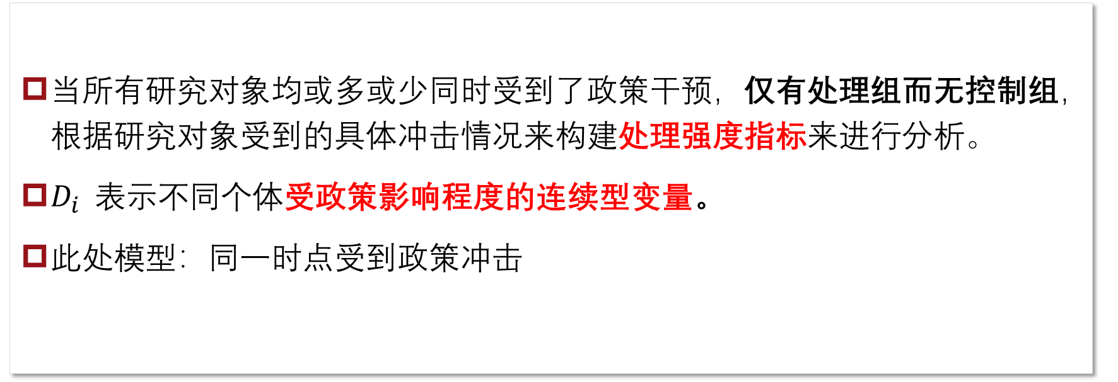
双重差分法
广义双重差分
实证论文
Stata代码
广义双重差分
$$Y_{it}=α+β×D_{i}×T_{t}+μ_{i}+λ_{t}+ε_{it}$$
当所有研究对象均或多或少同时受到了政策干预，仅有处理组而无控制组，根据研究对象受到的具体冲击情况来构建处理强度指标来进行分析。
$D_{i}$表示不同个体受政策影响程度的连续型变量。
此处模型：同一时点受到政策冲击

Slide 4
双重差分法
广义双重差分
实证论文
Stata代码
多个政策时点广义双重差分
不同时间点的政策冲击，通过多个交互项分别估计每个时点的政策效应；
适用于处理组在不同时点受到政策冲击的情形；
可以捕捉政策效应的动态变化。

Slide 5
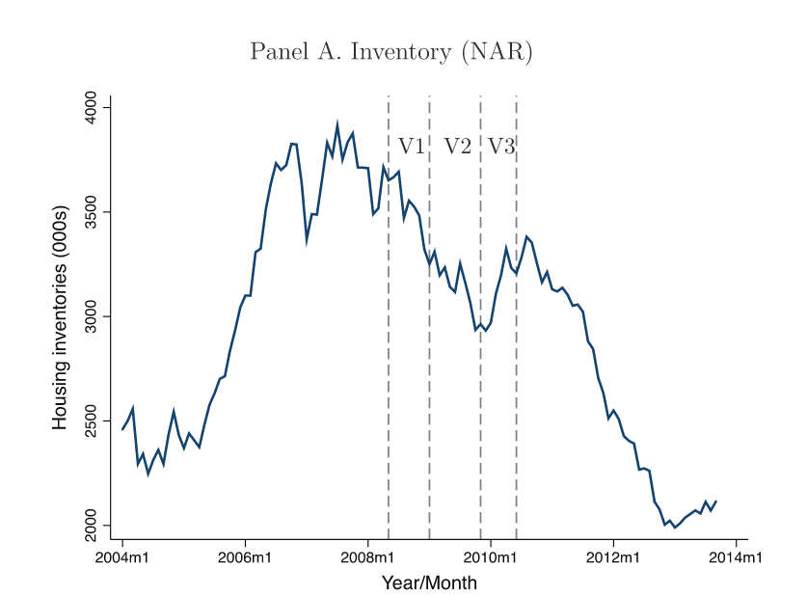
双重差分法
广义双重差分
实证论文
Stata代码
多个政策时点广义双重差分
不同时间点的政策冲击，通过多个交互项分别估计每个时点的政策效应；
适用于处理组在不同时点受到政策冲击的情形；
可以捕捉政策效应的动态变化。

Slide 6
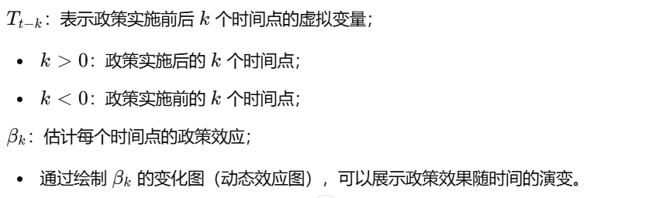
双重差分法
广义双重差分
实证论文
Stata代码
广义双重差分与事件研究法
$$Y_{it}=α+β×D_{i}×T_{t}+μ_{i}+λ_{t}+ε_{it}$$

Slide 7
双重差分法
广义双重差分
实证论文
Stata代码
介绍双重差分法的文献
理论文献
从双重差分法到事件研究法 黄炜 张子尧* 刘安然（产业经济评论，2021）
事件研究法的实现、问题和拓展 张子尧 黄 炜*（数量经济技术经济研究，2023）

Slide 8
双重差分法
广义双重差分
实证论文
Stata代码
广义DID实证文献
土地市场降温与地方政府债务风险: 来自区县级数据的证据 周佳音 陆 毅*（数量经济技术经济研究，2024）
扶贫政策的经济增长效应: 来自光伏产业扶贫的证据 江鸿泽 梁平汉*（数量经济技术经济研究，2024）
Stimulating Housing Markets DAVID BERGER, NICHOLAS TURNER, and ERIC ZWICK∗（The Journal of Finance，2020）
公共数据开放能否拓展资本跨区域流动距离 —— 基 于 异 地 并 购 视 角 蓝发钦, 胡晓敏, 徐卓琳（中国工业经济，2024）

Slide 9
Thanks！

Slide 10
双重差分法
广义双重差分
实证论文
Stata代码
广义双重差分与事件研究法（同一时点）
$$Y_{it}=α+β×D_{i}×T_{t}+μ_{i}+λ_{t}+ε_{it}$$

Slide 11
双重差分法
广义双重差分
实证论文
Stata代码
广义双重差分与事件研究法结合（不同政策时点）

Slide 12
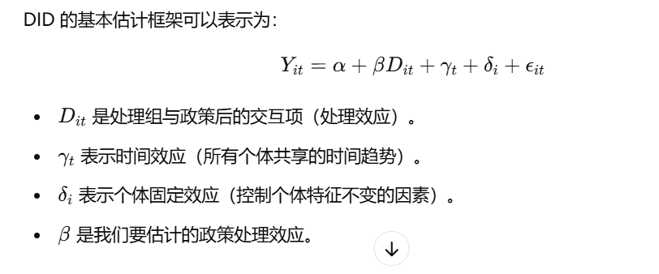
双重差分法
数据说明
实证分析（断裂）
实证分析（重构）
研究结论
双重差分法：通过对处理组和对照组在政策前后的变化进行差分，消除时间和个体层面的不可观测因素，从而识别政策效应。政策处理前后的平均处置效应

Slide 13
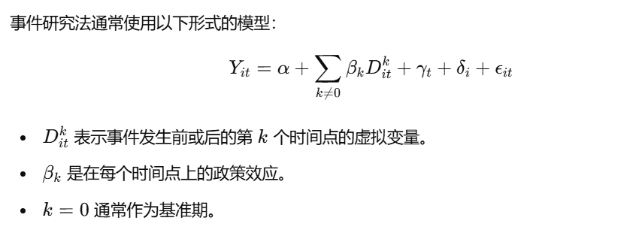
双重差分法
数据说明
实证分析（断裂）
实证分析（重构）
研究结论
事件研究法是对处理组在政策发生的前后时间点上的效应进行动态估计。事件研究法可以看作是 DID 方法在时间维度上的拓展，它允许我们观察政策影响随时间的动态变化。
时间维度的动态处理：事件研究法不仅关注“政策前后”的平均效应，还会估计政策实施前后的多个时间点的影响。
估计多个时间段的效应：通过一系列时间虚拟变量（如政策前的t−2、t−1和政策后的t+1、t+2等），观察政策冲击的逐期效果。

Slide 14
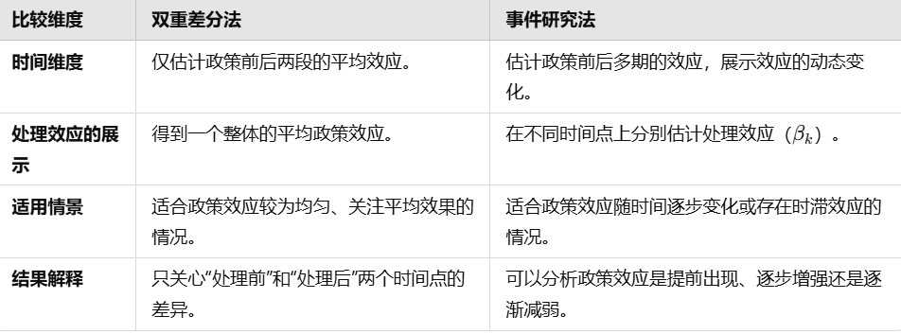
双重差分法
数据说明
实证分析（断裂）
实证分析（重构）
研究结论
比如，某地实施了一项税收减免政策：双重差分法：比较实施政策的处理组与未实施政策的对照组在政策前后的平均收入差异。事件研究法：不仅关注政策前后的平均收入差异，还估计政策实施前1年、政策实施当年、政策后1年、政策后2年的收入变化趋势。这可以帮助我们识别政策是否提前影响（提前效应）或是否存在滞后效应。

Slide 15
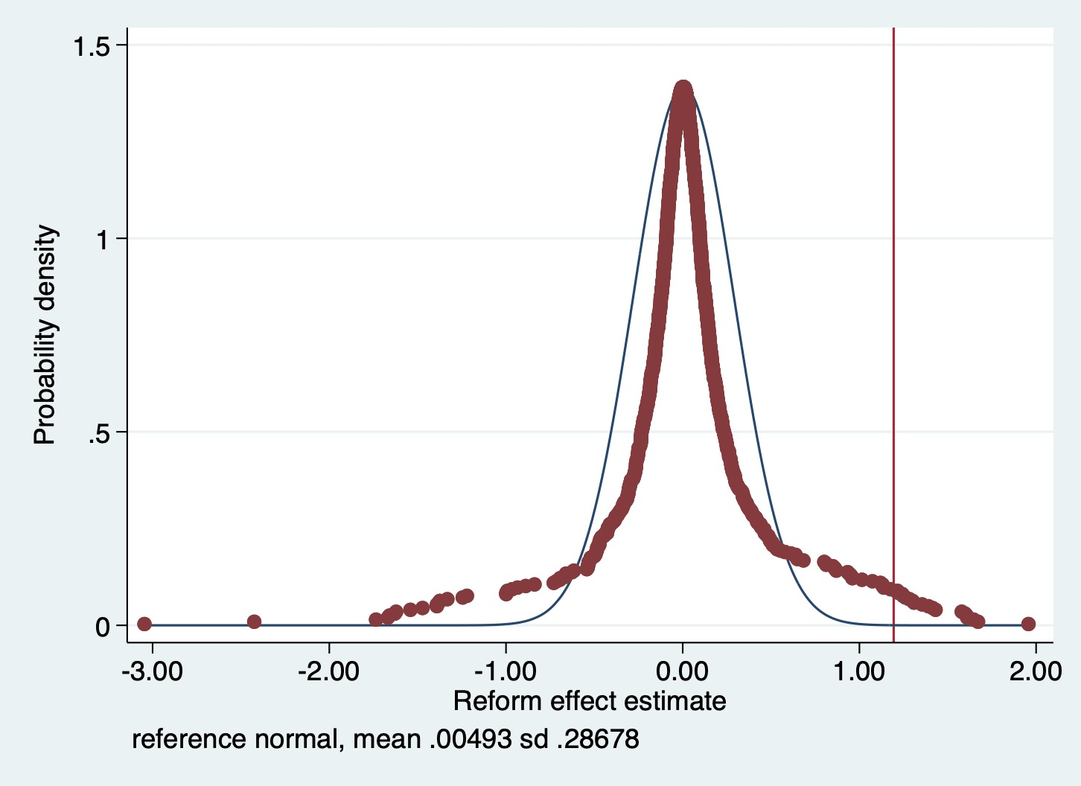
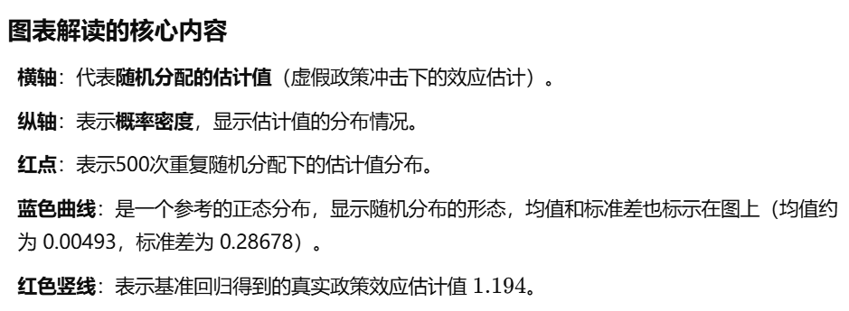
假说提出
数据说明
实证分析（断裂）
实证分析（重构）
研究结论
安慰剂检验的基本逻辑：
安慰剂检验（Placebo Test）通过随机生成处理时点和处理强度，构造虚假的政策冲击变量，并在重复回归中观察其影响效果。如果估计的政策效应是偶然的，那么在随机构建的处理情况下，估计值会分布在 0 附近，并不会显著偏离零。因此，通过与基准回归的真实估计值比较，可以判断实际政策效应是否受到不可观测因素的驱动。

